Slide 1

METODOLOGÍA DE GESTIÓN Y DESARROLLO DE PROYECTOS DE SOFTWARE CON SCRUM. IFCD048PO
Scrum
Profesor
Alberto Ruiz

Slide 2

TEMARIO
1. INTRODUCCIÓN
1.1. ¿Qué es? Objetivos.
1.2. Fundamentos.
1.3. Principios ágiles.
1.4. SCRUM como proceso interactivo e incremental. Beneficios. Valores de SCRUM. Entornos de aplicabilidad de SCRUM.
2. ROLES Y RESPONSABILIDADES
2.1. Autoridad del grupo.
2.2. Scrum Master (Director de proyecto);
2.3. Product Owner (representa a los interesados);
2.4. Team (desarrolladores). Roles auxiliares.
2.5. Equipos y creación de equipos autoorganizados. Razones para no tener un líder designado en el equipo.

Slide 3
TEMARIO
3. GESTIÓN DEL TIEMPO
3.1. Técnicas.
3.2. Timeboxing: limitar el tiempo de reunión.
4. SPRINT
4.1. periodos de tiempo.
4.2. Productos potencialmente entregables al final de cada sprint.
4.3. Sprint planning. Definición de la magnitud de cada sprint. Estimación de tareas. Tipos de tareas.
4.4. Incrementos del producto.
4.5. Requisitos de alto nivel priorizados o Product backlog.
4.6. La Pila de producto.
4.7. Desafíos.
4.8. Implementaciones: notas amarillas, pizarras, paquetes de software.
5. REUNIONES EN SCRUM.
5.1. Daily Scrum. Scrum de Scrum.
5.2. La agenda.
5.3. Reunión de planificación del sprint (sprint planning meeting).
5.4. Revisión (sprint review): diaria, de cierre y retrospectiva (sprint retrospective).

Slide 4
TEMARIO
6. DOCUMENTOS
6.1. El producto (product backlog), sprint backlog, burn up y burn Down: gráfico de cumplimiento y tabla de lanzamiento de datos.
6.2. Criterios para la estimación y métricas.
6.3. Estimación de Pocker.
6.4. Frecuencia de actualización de la tabla.
7. ¿QUÉ ES EL SCALING SCRUM?
7.1. El scrum aplicado al desarrollo de software.
8. OBSTÁCULOS
8.1. Identificar los obstáculos mayores para usar SCRUM en una organización.
8.2. Actividades y técnicas al Equipo Scrum puede emplear para alcanzar los objetivos de la reunión.
9. OTRAS HERRAMIENTAS AGILES

Slide 5

TEMA 1:INTRODUCCIÓN
En la metodología Agile no se planifica ni se diseña el producto por adelantado, evoluciona basándose en bucles de retroalimentación.
Se trabaja por períodos (denominados sprints), que pueden ser de dos semanas a 1 mes, y durante ese tiempo cada miembro del equipo debe ejecutar una serie de tareas.

Slide 6
Beneficios de Scrum
Gestión regular de las expectativas del cliente
Resultados anticipados
Flexibilidad y adaptación
Retorno de inversión
Disminución del riesgo
Alineamiento entre cliente y equipo
Equipo motivado

Slide 7
1.1 ¿Qué es? Objetivos.
“Scrum es un marco ligero que ayuda a las personas, equipos y organizaciones a generar valor a través de soluciones adaptables para problemas complejos” guía Scrum noviembre 2020
OBJETIVOS
Es controlar y planificar de forma ágil los proyectos que tienen gran cantidad de cambios de última hora.
Para ello se trabaja en base a sprints o iteraciones:
cada parte del proyecto es planificado con anticipación. En todo caso usando la metodología Scrum se pretende optimizar procesos y gestión y dar valor al producto.

Slide 8
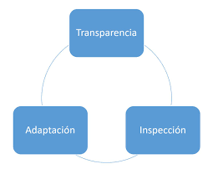
1.2 Fundamentos.

Slide 9
Inspección-transparencia-adaptación
1- La inspección:
Es evaluar la información del avance de producto, de la adopción de producto y el impacto en las clientes producidas con el lanzamiento al mercado, de la calidad de producto, de la capacidad de trabajo en equipo, de la motivación del equipo, del logro de objetivos de negocio entre otros.
Esta evaluación no es realizada por una persona quien luego reporta un estado de avance, esta inspección implica una colaboración, trabajo en equipo y el soporte de las competencias técnicas para realizar la inspección y evaluar la información relacionada. La inspección se puede dar en el equipo de desarrollo, equipo de Scrum, interesados y la organización misma.
2. La transparencia:
El proceso y el trabajo emergentes deben ser visibles para aquellos que realizan el trabajo, así como para los que reciben el trabajo. Con Scrum, las decisiones importantes se basan en el estado percibido de sus tres artefactos formales. Los artefactos que tienen poca transparencia pueden conducir a decisiones que disminuyen el valor y aumentan el riesgo. La transparencia permite la inspección. La inspección sin transparencia genera engaños y desperdicios.
3. La adaptación:
Si algún aspecto de un proceso se desvía fuera de los límites aceptables o si el producto resultante es inaceptable, el proceso que se está aplicando o los materiales que se producen deben ajustarse. El ajuste debe realizarse lo antes posible para minimizar la desviación adicional.
La adaptación se vuelve más difícil cuando las personas involucradas no están empoderadas o no poseen capacidad para autogestionarse. Se espera que un equipo de Scrum se adapte a la metologia Scrum.

Slide 10
Valores de Scrum
“El uso exitoso de Scrum depende de que las personas sean más competentes en vivir cinco valores:
Compromiso, Enfoque, Apertura, Respeto y Coraje

Slide 11
1.3: Principios agiles
Origen del Manifiesto ágil.
El 12 de febrero de 2001 diecisiete críticos de los modelos de mejora del desarrollo de software basados en procesos, convocados por Kent Beck, quien había publicado un par de años antes Extreme Programming Explained, libro en el que exponía una nueva metodología denominada Extreme Programming, se reunieron en Snowbird, Utah para tratar sobre técnicas y procesos para desarrollar software. En la reunión se acuñó el término “Métodos Ágiles” para definir a los métodos que estaban surgiendo como alternativa a las metodologías formales (CMMI, SPICE) a las que consideraban excesivamente “pesadas” y rígidas por su carácter normativo y fuerte dependencia de planificaciones detalladas previas al desarrollo.
Los integrantes de la reunión resumieron los principios sobre los que se basan los métodos alternativos en cuatro postulados, lo que ha quedado denominado como Manifiesto Ágil.
Individuos e interacciones
Software funcionando
Colaboración con el cliente
Respuesta ante el cambio

Slide 12
Principios agiles
Entrega demos operativas entre 2 semanas y 2 meses.
Adáptate al cambio
Trabajar juntos, área de negocio y desarrollo.
Motivación al equipo.
Conversaciones cara a cara.
Software operativo.
Ritmo constante.
Excelencia técnica.
Autoorganización.
Reflexión constante.

Slide 13


Alianza ágil
Poco después, algunas de estas personas formaron la "alianza ágil", una organización sin fines de lucro que promueve el desarrollo ágil de aplicaciones. Muchos métodos similares al ágil fueron creados antes del 2000
Alianza ágil (agilealliance.org)
Agile Spain – Compartiendo el agilismo (agile-spain.org)

Slide 14
Agile Proyect Management
La gestión ágil de proyectos o Agile Project Management es un conjunto de metodologías para el desarrollo de proyectos que precisan de una especial rapidez y flexibilidad en su proceso. En muchas ocasiones, son proyectos relacionados con el desarrollo de software o el mundo de internet.
Las metodologías ágiles se basan en un enfoque flexible. Los miembros del equipo trabajan en pequeñas fases y equipos sobre actualizaciones concretas del producto. Después, se testea cada actualización en función de las necesidades del cliente. Esto se hace en vez de centrarnos en un único producto final que solo se lanza al finalizar el proyecto. Divide las distintas actualizaciones del producto, trabájalas por separado, testéalas una a una y vencerás.

Slide 15

Saber mas: Historia de las metodologías agiles
Lean
Lean (sin grasa sería su traducción al español) es un término que se popularizó en la época de los 40 cuando se pretendía aligerar los procesos principalmente en la industria manufacturera. Toyota fue su principal impulsor creando incluso su propio proceso y cultura llamado Toyota Production System (TPS).
Método toyota
El Sistema de Producción Toyota es una metodología basada en Manufactura Esbelta (Lean Manufacturing), cuyo objetivo principal es reducir el desperdicio (Muda) y aplicar el Justo a Tiempo (Just in Time) en el proceso de producción. Un buen ejemplo es el caso Toyota:
Recibe los materiales y monta los coches para sacarlos de la línea de producción en un solo día. Así, reduce los costes de gestión, los de revisión de inventarios y las posibles pérdidas que se puedan producir en los almacenes.

Slide 16
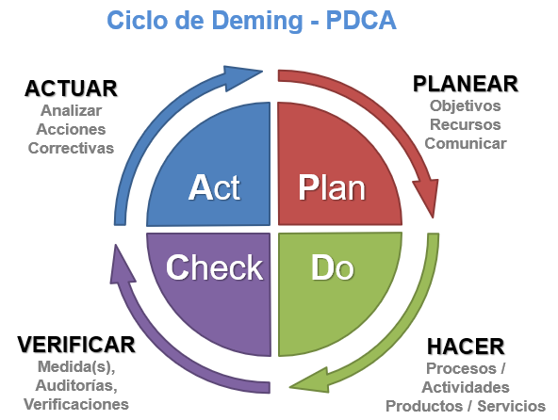
Ciclo de Deming
El ciclo de Deming es un sistema que busca la optimización constante de las actividades empresariales a través de cuatro etapas. Una vez que se llega a la última etapa, la empresa debe volver a comenzar, promoviendo así una autoevaluación continua que le permita identificar oportunidades de mejora en cada proceso.

Slide 17
El triangulo de hierro
Tiempo que vamos a tardar en realizar el proyecto, Alcance como el conjunto de requerimientos a cubrir y el Coste como el dinero que deberemos invertir. Está directamente relacionado con las personas y recursos materiales que participen en El proyecto.
Coste: número de personas que intervienen en cada sprint.
Alcance: número de requisitos.
Tiempo: entre 1 semana y 4.
Calidad; es el centro de todo
Alcance
Calidad
Coste
Tiempo

Slide 18
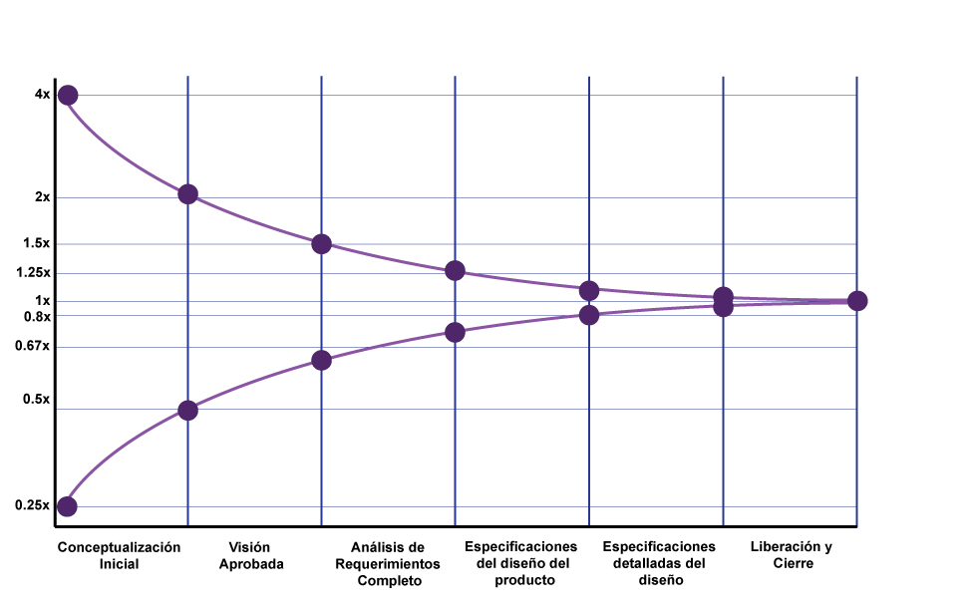
Cono de incertidumbre
Nos dice que al inicio de un proyecto tenemos mayor probabilidad de confundirnos en nuestras estimaciones ya que es la fase inicial cuando menos información y conocimiento tenemos sobre la resolución del problema.
Coste del proyecto
Planificación del proyecto

Slide 19
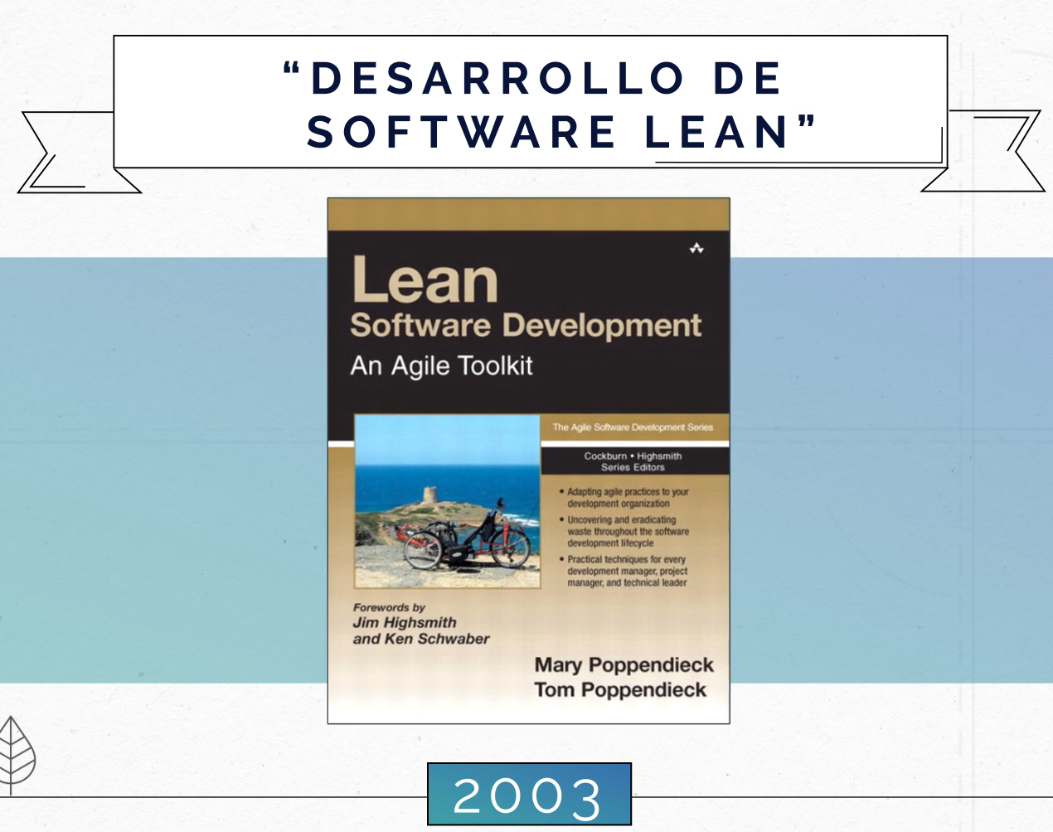

Slide 20
1.4. SCRUM como proceso iteractivo e incremental
1- El concepto de iterativo:
Tiene que ver con dividir el proyecto en pequeñas fases (o iteraciones) con el objetivo de entregar al final de cada iteración un pequeño entregable de nuestro producto que añada (incremente) valor al anterior. Quizás el resultado final de cada iteración no sea el producto tal y como lo quiere nuestro cliente, pero si será algo que le aporte valor y que nos permita al equipo de desarrollo conocer si lo entregado se adapta o no a sus necesidades y cumple con sus expectativas.
Por ejemplo si tenemos coche, sería dividirlo en distintas partes, y entregar versiones no definitivas de estas partes, por ejemplo primero las ruedas, luego el chasis, etc hasta llegar a la entrega final del cuadro completo. Este enfoque por sí solo no nos sirve ya que da por supuesto que sabemos exactamente cómo será el cuadro desde el principio.
2. El concepto incremental
Por eso debemos añadirle el concepto de incremental. Si, por el contrario, optamos por una aproximación iterativa e incremental trataremos de aportar valor en cada una de las diferentes fases del proyecto.
Si el cliente quiere un vehículo para desplazarse, primero le creamos un monopatín y vamos avanzado hasta llegar al producto final que es un automóvil. Desde el principio, el cliente puede desplazarse aunque el resultado Final es un coche.

Slide 21
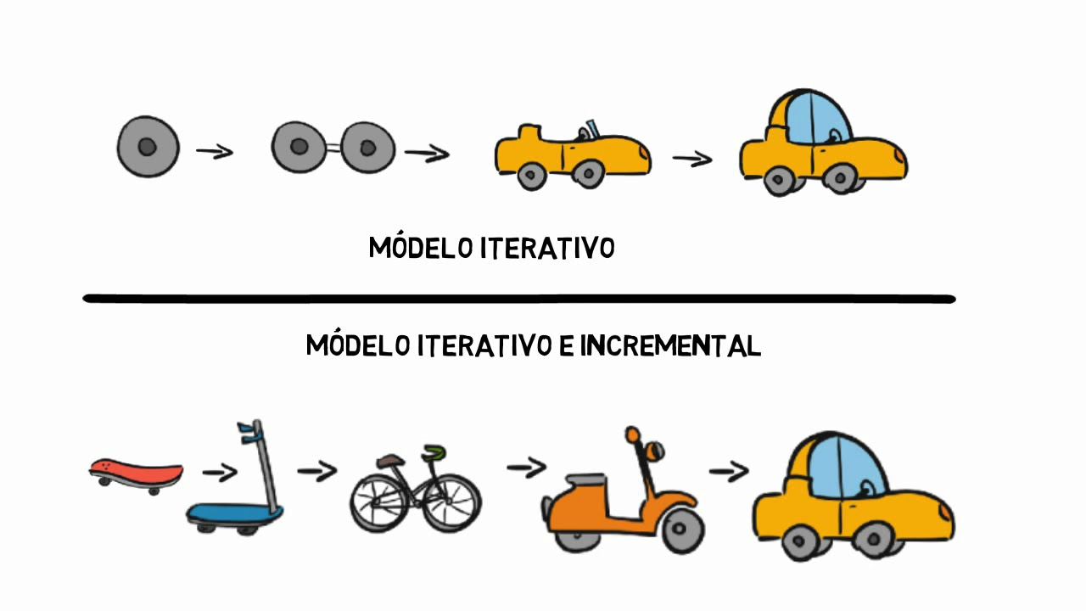

Slide 22
FASES METODOLOGIA SCRUM
FASES DE SCRUM
Inicio.
Planificación y estimación.
Implementación.
Revisión y retrospectiva.
Lanzamiento.
▷ Fases de la Metodología Scrum 【5 Etapas y 16 Procesos】 (comparasoftware.com)

Slide 23
Beneficios de Scrum
Permite dimensionar mejor los proyectos. ...
Fecha de entrega de proyecto realista. ...
Rápido aprendizaje del equipo. ...
Feedbacks rápidos y precisos. ...
Obtención de un producto mínimo viable (MVP) ...
Autonomía y responsabilidad.
Entornos de aplicabilidad de SCRUM
Marketing
Finanzas
Comunicación
Diseño industrial
Formación.

Slide 24
2. ROLES Y RESPONSABILIDADES
2.1. Autoridad del grupo.
2.2. Scrum Master (Director de proyecto);
2.3. Product Owner (representa a los interesados);
2.4. Team (desarrolladores). Roles auxiliares.
2.5. Equipos y creación de equipos autoorganizados. Razones para no tener un líder designado en el equipo.

Slide 25










Elementos de Scrum
1
Stake
holder
Product Owner
Ideas
4
Demo
SPRINT
Product
Bakclog
Product
Bakclog items
5
Retrospectiva
2
Sprint
Planning
Reunión
Sprint
Backlog
3
CATEGORIA DE ELEMENTOS
ARTEFACTOS
Roles
Reuniones

Slide 26
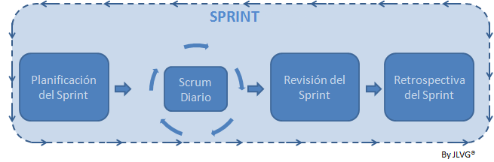
Fases

Slide 27


Elementos de Scrum
Gestionar
llamadas
de alumnos
1
Empresa
Digitech
SPRINT
Product backlog (lista de trabajo a entregar por prioridades)
Programa gestione llamadas, se pueda realizar consultas de las llamadas
Items o tareas
Altas de alumnos.
Gestión de llamadas
Consultas y listado de llamadas
2
3
Creación de las Tablas en Mysql.
2. Diseño de un formulario Entrada. Que permita modificar los datos.
3. Diseño de consultas y listados. (tabla de tareas)

Slide 28
Propietario del producto (Product Owner)
PRODUCT OWNER
SCRUM MASTER
DEVELOPMENT TEAM
El Propietario del Producto es responsable de maximizar el valor del producto resultante del trabajo del equipo de Scrum. La forma en que esto se hace esto puede variar ampliamente entre organizaciones, equipos Scrum e individuos.
El Propietario del Producto también es responsable de la gestión eficaz de la pila del producto (Product Backlog), que incluye:
● Desarrollar y comunicar explícitamente el Objetivo del Producto;
● Creación y comunicación clara de elementos de trabajo pendiente del producto;
● Pedido de artículos de trabajo pendiente del producto;
● Asegurarse de que el trabajo pendiente del producto sea transparente, visible y comprendido.
Para que los Propietarios de Productos tengan éxito, toda la organización debe respetar sus decisiones. Estas decisiones son visibles en el contenido y el orden del trabajo pendiente del producto, y a través del Incremento inspeccionable en la revisión de Sprint.
El Propietario del Producto es una persona, no un comité. El Propietario del Producto puede representar las necesidades de muchas partes interesadas en el trabajo pendiente del producto. Aquellos que deseen cambiar el trabajo pendiente del producto pueden hacerlo tratando de negociar con criterio con el Product Owner.

Slide 29

El equipo Scrum (Scrum Team)
Un equipo Scrum suele estar compuesto por grupos de trabajo de entre 3 a 10 miembros del equipo de desarrollo, más el Scrum Master y el Product Owner. Cada uno de estos roles tiene diferentes responsabilidades y debe de rendir cuentas de distinta manera, tanto entre ellos como para el resto de la organización. La suma de todos los roles es lo que llamamos Equipo Scrum.
Según la guía 2020 Scrum, máximo 10

Slide 30
Características equipo Scrum
Los equipos de Scrum son multifuncionales:
lo que significa que los miembros tienen todas las habilidades necesarias para crear valor en cada Sprint. También son autogestionados, lo que significa que internamente deciden quién hace qué, cuándo y cómo.
2. El equipo de Scrum es lo suficientemente pequeño como para permanecer ágil y lo suficientemente grande como para completar un trabajo significativo dentro de un Sprint, por lo general 10 o menos personas. En general, hemos descubierto que los equipos más pequeños se comunican mejor y son más productivos. Si los equipos de Scrum se vuelven demasiado grandes, se debe considerar la posibilidad de reorganizarse en varios equipos Scrum cohesionados, cada uno centrado en el mismo producto.
3. El equipo Scrum es responsable de todas las actividades relacionadas con los productos, desde la colaboración, verificación, mantenimiento, operación, experimentación, investigación y desarrollo, y cualquier otra cosa que pueda ser necesaria. Están estructurados y empoderados por la organización para gestionar su propio trabajo. Trabajar en Sprints a un ritmo sostenible mejora el enfoque y la consistencia del equipo de Scrum.
Guía Scrum, noviembre 2020

Slide 31
2.2. Scrum Master (Director de proyecto)
El Scrum Master es un rol con un conjunto de responsabilidades muy variadas.
Realiza labores de facilitador de reuniones, así como acompañante del equipo para ayudarle a resolver las problemáticas que se vaya encontrando a lo largo del proyecto.
El scrum master es el vigía del proceso que vela porque este se lleve a cabo sin olvidar que está pendiente de las personas que conforman el equipo. También debe tener una visión de la organización y buenas dotes de comunicación y gestión de conflictos que ayuden al equipo a mejorar.
Humildad
Colaboración
Compromiso
Influencia
Entendimiento

Slide 32
Tareas del Scrum Master
El Scrum Master sirve a la organización :
Liderar, capacitar y mentorizar a la organización en su adopción de Scrum;
Planificar y asesorar sobre la implementación de Scrum dentro de la organización;
Ayudar a las personas y a las partes interesadas a comprender y promulgar un enfoque empírico para el trabajo complejo;
Eliminar las barreras entre las partes interesadas y los equipos de Scrum.
El Scrum Master sirve al equipo de Scrum de varias maneras:
Capacitar a los miembros del equipo en autogestión y multifuncionalidad;
Ayudar al equipo de Scrum a centrarse en la creación de incrementos de alto valor que cumplan con la definición de hecho;
Promover la eliminación de los impedimentos para el progreso del equipo Scrum;
Asegurar de que todos los eventos de Scrum se lleven a cabo, sean positivos, productivos y que se respete el tiempo establecido (time-box) para cada uno de ellos.
El Scrum Master sirve al Propietario del Producto (Product Owner):
Ayudar a encontrar técnicas para una definición eficaz de los objetivos del producto y la gestión de los retrasos en el producto;
Ayudar al equipo de Scrum a comprender la necesidad de elementos de trabajo pendiente de productos claros y concisos;
Ayudar a establecer la planificación empírica de productos para un entorno complejo;
Facilitar la colaboración de las partes interesadas según sea solicitado o necesario.
Guia Scrum nov- 2020

Slide 33
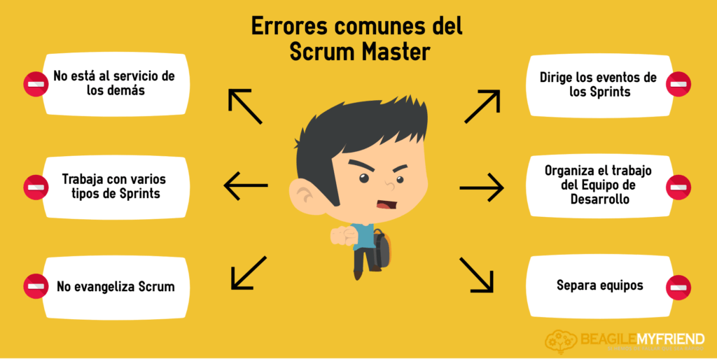
Errores comunes del Scrum Master

Slide 34
2.3. Product Owner (representa a los interesados)
El dueño de producto es el responsable de mantener la visión del producto que se va a construir maximizando la cantidad de valor entregado al finalizar cada Sprint.
Para mantener esa visión el dueño de producto tiene diferentes interlocutores a los que llamamos Stakeholders o interesados en el proyecto.
Una de las funciones del dueño del producto es la de mantener la pila de producto o conjunto de funcionalidades actualizada y priorizada para que el equipo de construcción sepa en todo momento cuales son los elementos que aportan más valor a los usuarios.
Además, el dueño de producto asistirá a las reuniones de planificación y revisiones del sprint con el equipo de construcción para transmitir de una forma efectiva esta visión de producto a todos los implicados.

Slide 35

2.4. Team (desarrolladores). Roles auxiliares.
Development team o e quipo de construcción son los encargados de construir el producto. Si estamos hablando de equipos de construcción de software estará formado por:
Desarrolladores, diseñadores, arquitectos, testers, cualquier persona que esté implicada de una u otra manera en la construcción del producto.
Pequeños de no más de 9 personas (10 personas según la última guía)
Multidisciplinares, es decir, que entre todos los miembros puedan dar servicio al proyecto
Auto-organizados, es decir, que ellos mismos decidan la mejor manera de desarrollar su trabajo.
No deben existir jerarquías.

Slide 36
Tareas y habilidades del equipo Team
Algunas tareas típicas de autoorganización de estos equipos son:
-Asignación de tareas y estimación
-El desglose técnico de los requisitos en tareas de bajo nivel.
Los desarrolladores son las personas del equipo Scrum que se comprometen a crear cualquier aspecto de un Incremento útil (funcional) en cada Sprint.
Las habilidades específicas que necesitan los desarrolladores son a menudo amplias y variarán con el dominio del trabajo. Sin embargo, los desarrolladores siempre son responsables de:
Crear un plan para el Sprint, el Sprint Backlog;
Inculcar la calidad adhiriéndose a una definición de Hecho;
Adaptar su plan cada día hacia el Objetivo Sprint;
Responsabilizarse mutuamente como profesionales.

Slide 37
Roles auxiliares
Los roles auxiliares en los “equipos Scrums” son aquellos que no tienen un rol formal y no se involucran frecuentemente en el “proceso Scrum”, sin embargo deben ser tomados en cuenta. Un aspecto importante de una aproximación ágil es la práctica de involucrar en el proceso a los usuarios, expertos del negocio y otros interesados (“stakeholders”). Es importante que esa gente participe y entregue retroalimentación con respecto a la salida del proceso a fin de revisar y planear cada sprint.
Stakeholders (Clientes, usuarios)
Son las personas que hacen posible el proyecto y para quienes el proyecto producirá el beneficio acordado que justifica su desarrollo. Sólo participan directamente durante las revisiones o demos del “sprint”.
Administradores (Managers)
Son los responsables de establecer el entorno para el desarrollo del proyecto.

Slide 38
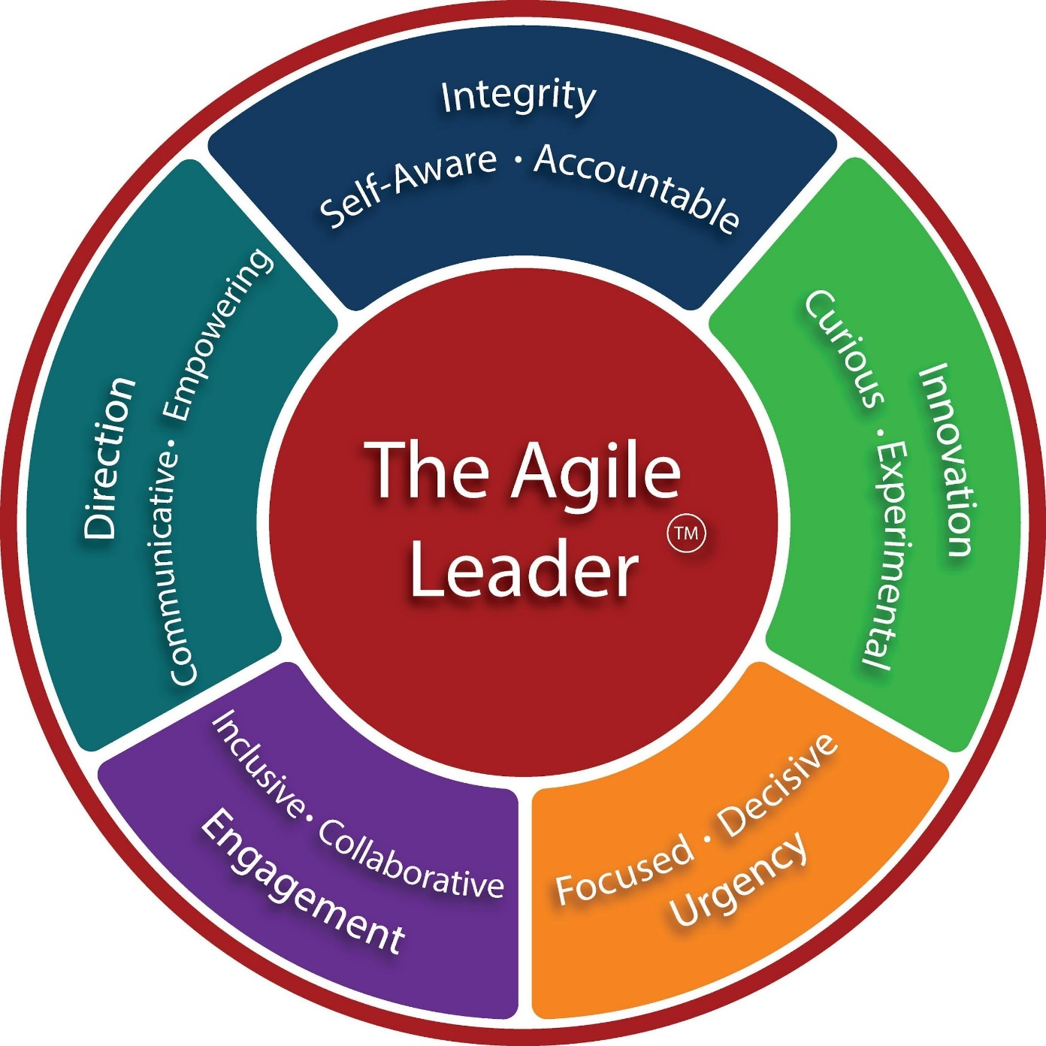
AGILE LEADERSHIP
El Agile leadership se basa en la idea de empoderar a los equipos para que sean capaces de hacer su trabajo. La relación de un líder con su equipo es la de líder servidor, poniéndose al servicio del equipo para que este sea efectivo en su entrega de valor.

Slide 39
3. GESTIÓN DEL TIEMPO
3.1. Técnicas.
La disciplina de gestión del tiempo
Según Wikipedia:
“la gestión del tiempo es el proceso de planificar y ejercer un control consciente sobre el límite de tiempo dedicado a actividades específicas, especialmente para incrementar la efectividad, eficiencia y productividad. “
Algunas de las principales actividades para gestionar el tiempo son:
Crear un entorno que facilite la efectividad.
Fijar prioridades
Realizar las actividades según las prioridades.
Reducir el tiempo en actividades no prioritarias.
Fijar incentivos para asegurar el cumplimiento de las fechas de entrega.

Slide 40
3.1. Técnicas.
Comparaciones
Registros históricos
Estimaciones
Estudio de tiempos
Muestreo de trabajo
Estándares de tiempo predeterminados
Enfoques estadísticos

Slide 41
Métodos de gestión de tiempo en Scrum
3.1. Técnicas.
Cada miembro del equipo es responsable de mantener su foco y su productividad. Los métodos de gestión del tiempo pueden ayudarle. Dos de los más populares son:
El método Getting Things Done (GTD):
Se basa en planificar el trabajo en una herramienta para «sacarlo de la cabeza» y realizar posteriormente esta planificación. Esto aumenta la eficacia y reduce el estrés. Más allá de la fuente de tareas que es el Backlog del Sprint, así como la planificación diaria del trabajo del Daily Scrum, estas necesidades suelen salir de llamadas, correos, chats y visitas físicas al puesto de trabajo.
El método Pomodoro:
Se fija exclusivamente en mantener la concentración y es sumamente simple. Se basa en fijar bloques de 25 minutos durante los cuales no podemos realizar nada excepto la tarea en curso y bloques de 5 minutos para otras actividades que suelen «robarnos» el tiempo, como correo, chats, llamadas, etc.
Al final del día se cuentan los pomodoros, y nos permite ver cuanta concentración hemos conseguido. El creador de la técnica aconseja usar herramientas simples como el papel, pero también hay herramientas gratuitas (p.e. esta) que nos ayudan a contar los pomodoros.

Slide 42
3.2. Timeboxing: limitar el tiempo de reunión.
1. El time-box o bloque de tiempo:
Es de uno de los conceptos clave en Scrum. Todos los eventos de Scrum son bloques de tiempo con una duración máxima. Esta circunstancia nos ayuda a focalizar el objetivo de cada evento y a optimizar el tiempo dedicado por parte de los asistentes.
El timebox significa que los eventos de Scrum tienen una duración máxima preestablecida, tal y como indica la Guía Scrum. Con ello, la Guía consigue eliminar complejidad, puesto que nos ahorra tener que debatir sobre cuánto debe durar qué reunión, y evita que los eventos se alarguen más allá de lo razonable.
2. Timeboxing
Es asignar una unidad de tiempo fija y máxima para una actividad. Esa unidad de tiempo se llama caja de tiempo. El objetivo del timeboxing es definir y limitar la cantidad de tiempo dedicado a una actividad.

Slide 43
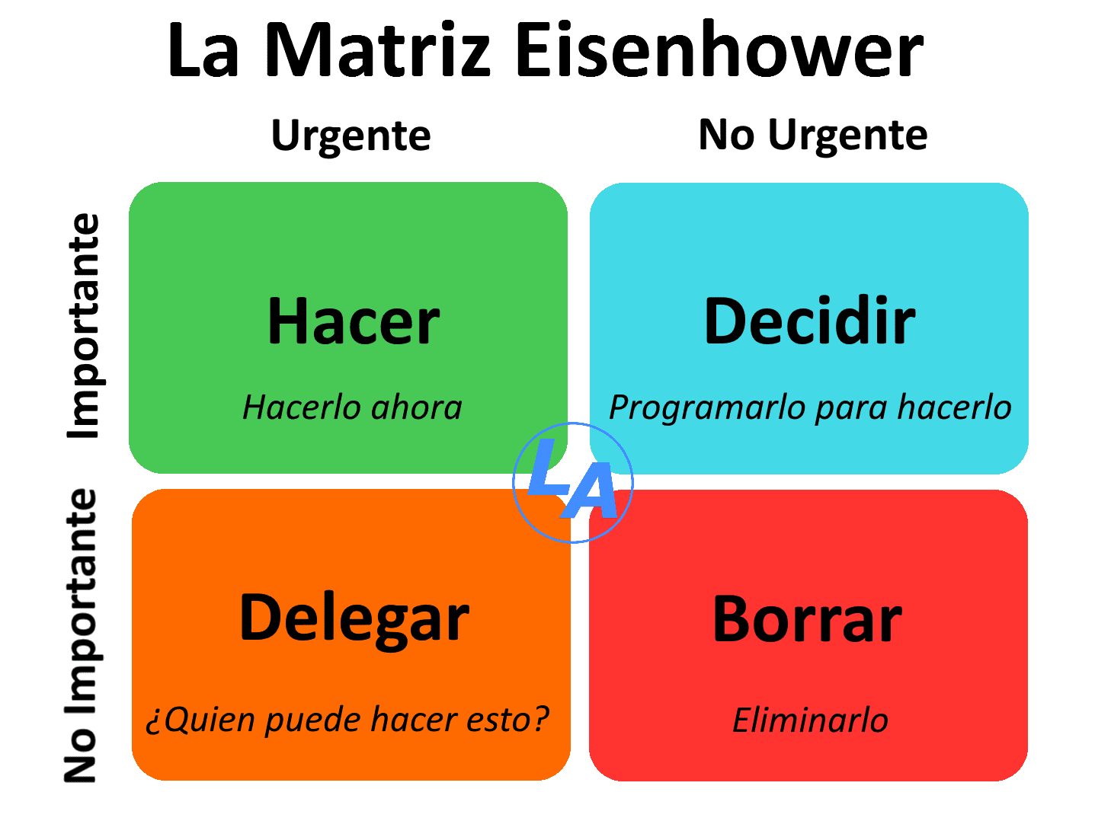
METODO EISENHOWER

Slide 44

Consejo
Autocontrol
Un aspecto fundamental, en el que puede ayudar el Scrum Master como coach personal, es el autocontrol. Reconocer el impacto de los «ladrones de tiempo» en el trabajo puede ser el primer paso para ponerles freno.
No tener abierto el correo (p.e. Gmail) permanentemente, sino a horas concretas.
Quitar las notificaciones de las aplicaciones de chat y redes sociales.
Revisar al final de la jornada cuantos accesos hemos hecho a páginas web (diarios, redes sociales, etc.)

Slide 45
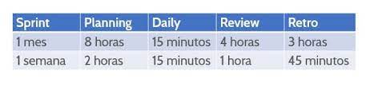
4. ¿Qué es un Sprint?
Se trata de un miniproyecto de no más de un mes (ciclos de ejecución muy cortos -entre una y cuatro semanas), cuyo objetivo es conseguir un incremento de valor en el producto que estamos construyendo.
4.1. periodos de tiempo.

Slide 46
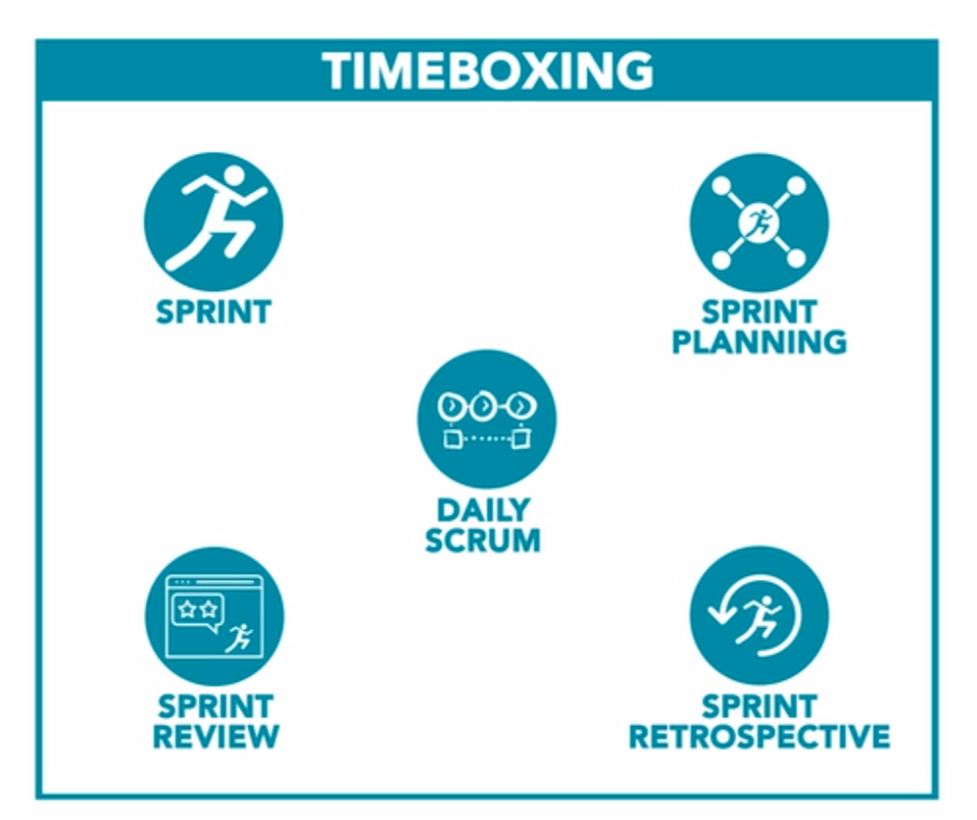
Timeboxing
Haz un cálculo para el caso
de 2 semanas o 2 meses

Slide 47
Características
No se realizan cambios que puedan afectar al Objetivo del Sprint (Sprint Goal).
Los objetivos de calidad no disminuyen.
El trabajo pendiente del producto se refina según sea necesario.
El alcance puede clarificarse y renegociarse entre el Dueño de Producto y el Equipo de Desarrollo a medida que se va aprendiendo más.
La cancelación del Sprint, solo puede hacerla el product owner
https://scrumguides.org/docs/scrumguide/v2020/2020-Scrum-Guide-Spanish-European.pdf

Slide 48

Fases
Primera parte
Segunda parte
El producto owner y el equipo, revisan los elementos prioritarios del producto backlog
Se establecen los objetivos del sprint.
Como implementar los elementos que el equipo decide incluir en el sprint
Al final de cada 'sprint' se lleva a cabo una labor de inspección y revisión del trabajo realizado, en la que el 'Product owner' (o incluso el propio cliente) da 'feedback' al equipo. En esta sesión, el propietario del producto decide si se acepta o no como válida la funcionalidad o entregable desarrollado.
Notes:
Nota:
Es importante la filosofía del producto mínimo viable, es decir, lo que se entrega es lo más definitivo posible, pero con toda seguridad a través del feedback, habrá que seguir realizando actualizaciones o versiones, dentro de un producto viable.

Slide 49
Sprint planning
El Sprint Planning es una reunión(sprint planning meeting) que se realiza al comienzo de cada Sprint donde participa el equipo Scrum al completo; sirve para inspeccionar el Backlog del Producto (Product Backlog ) y que el equipo de desarrollo seleccione los Product Backlog Items en los que va a trabajar durante el siguiente Sprint. El Sprint Planning tiene una duración máxima de ocho horas para un Sprint de un mes. Para sprints más cortos, el evento suele ser más corto.
El product backlog (o pila de producto) es un listado de todas las tareas
que se pretenden hacer durante el desarrollo de un proyecto. ...
Todas las tareas deben listarse en el product backlog,
para que estén visibles ante todo el equipo y se pueda tener una visión
panorámica de todo lo que se espera realizar.
PRODUCT BACKLOG
Un Product Backlog Item ó PBI son funcionalidades,
requisitos, mejoras y correcciones que se encuentran dentro
del Product Backlog.
PRODUCT BACKLOG ITEM
¿Qué es el Backlog? - Muy Agile

Slide 50
Objetivos del sprint planning
Objetivos (el qué): se define el objetivo del sprint, definiendo los elementos del backlog que se han seleccionado para trabajar. El Product Owner, es quien presenta el conjunto de características que le gustaría ver completadas en el sprint. A estos objetivos se los conoce como sprint backlogs.
El desglose de tareas (el cómo): el equipo determina las tareas necesarias para implementar estas características del objetivo.
Designación de actividades: durante el sprint planning meeting, también deben quedar claras las asignaciones de cada miembro del equipo.
El plan de Sprint: se definen los tiempos de cada tarea, y se acuerda el plan de sprint. Este suele ser el resultante de una negociación entre el equipo de desarrollo y Product Owner en función del valor y el esfuerzo necesario en cada tarea.
Conclusión y compromiso: un buen momento para dar por cerrada la reunión es cuando los miembros del equipo pueden describir el objetivo del sprint y cómo comenzarán a trabajar hacia ese objetivo. Se trata del compromiso del equipo de que está de acuerdo con el tiempo para completar todas las funciones solicitadas y que las comprende profundamente.
Objetivos (el qué):
Designación de actividades:
El plan de Sprint:
Conclusión y compromiso:
El desglose de tareas (el cómo):

Slide 51
Tarea
¿Qué es una tarea?
Unidad de trabajo gestionada por el equipo. Una tarea tiene asignada una persona para su realización, y es recomendable que el esfuerzo estimado parara llevarla a cabo sea como máximo el equivalente al realizable en una jornada de trabajo, en ingles Task.
Estimación de la velocidad
Antes de cada sprint se selecciona una serie de historias, con sus puntos de historia, por ejemplo, un usuario va a entrar en la web y va a darse de alta, hay que subdividir en diferentes puntos.
Entrada del usuario, diferentes posibilidades de alta
Formulario de entrada
Validación

Slide 52


TIPOS DE TAREAS POR SU ESTADO
PENDIENTE EN PROGRESO TERMINADO
TIPOS DE TAREAS POR SU IMPORTANCIA O URGENCIA
1
2
3
4

Slide 53
PRODUCTIVIDAD PERSONAL-MÉTODO KANBAN (TAREAS)
PENDIENTE | HOY | HACIENDO | LISTO | REVISADO
 |  |  |  | TEMA 1: SCRUM
 |  |  |  | TEMA 2: SCRUM
 |  |  |  | TEMA 3: SCRUM
 |  | TEMA 4: SCRUM
 | TEMA 5: SCRUM
TEMA 6: SCRUM
TEMA 7: SCRUM
TEMA 8: SCRUM
TEMA 9: SCRUM

Slide 54
Incrementos del producto.
El incremento de producto es el resultado de cada Sprint. Las dos características más importantes que debe reunir este incremento son:
Potencialmente se pueda poner en producción. El Manifiesto Ágil lo deja claro, el incremento debe ser algo funcional. No sirve entregar algo de cartón piedra que no funcione realmente. No quiere decir que al final de cada Sprint este Incremento se vaya desplegar, pero sí que debería poder hacerse si quisiéramos.
Debe aportar valor a nuestros Clientes / Usuarios. No sirve de nada entregar funcionalidad que no cubra las necesidades de nuestros clientes ya que es el objetivo fundamental por el que estamos trabajando.
Aportar valor
Algo funcional
sprint
INCREMENTO DEL PRODUCTO

Slide 55
Estructura de un PRODUCT backlog
Épicas
Una historia de usuario que por su gran tamaño, el equipo descompone en historias con un tamaño más adecuado
Historias de usuario ¹
Importante implementarlas
temas
Forma de etiquetar varias historias
¿Quién escribe historias de usuario?
Cualquiera puede escribir historias de usuario. Es responsabilidad del Product Owner asegurarse de que exista una Product Backlog actualizado y priorizado de historias de usuario ágiles, pero eso no significa que el Product Owner es quien los escribe.
En Scrum, a cada uno de los elementos del Product Backlog se le conoce como “Product Backlog Item”, o de forma abreviada: PBIS Scrum. Estos elementos son en conjunto: funcionalidades, requisitos de cambio, mejoras y corrección de errores
Historias
de usuario

Slide 56
pila de productos (sprint backlog)
Es un listado de todas las tareas que se pretenden hacer durante el desarrollo de un proyecto. Todas las tareas deben listarse en el product backlog, para que estén visibles ante todo el equipo y se pueda tener una visión panorámica de todo lo que se espera realizar:
HISTORIAS
SE CONVIERTEN
TAREAS o PBIs
1- IMPORTANTE EL USO DE DIFERENTES TABLONES, PARA INDICAR TAREAS PENDIENTES, EN PROGRESO, EN ESPERA, Y TERMINADAS. EL PBI ES producto backlog item o funcionalides priorizadas
EL SPRINT BACKLOG TIENE TRES DIMENSIONES:
1 PRIORIDAD
2 DETALLE
3 ESTADO
Notes:
Qué es PBI Scrum?
¿Qué es un PBIS (Product Backlog Item Scrum)? ... En Scrum, a cada uno de los elementos del Product Backlog se le conoce como “Product Backlog Item”, o de forma abreviada: PBIS Scrum. Estos elementos son en conjunto: funcionalidades, requisitos de cambio, mejoras y corrección de errores.

Slide 57
Ejemplo:
TABLON EJEMPLO SPRINT BACKLOG
Pendiente
En progreso
Terminado
1º CREAR UN FORMULARIO DE ACCESO
CONTROL DE ERRORES
CREAR UNA BASE DE DATOS USUARIOS
CREAR UN FORMULARIO DE ALTA
2º CONFIRMACION DE CORREO.
ENVIO CORREO CONFIRMACION
AUTORIZAR ACCESO A CONTENIDO
TAREAS-PBI
PILA DE SPRINT
(Tareas técnicas relacionadas con cada
HISTORIA
1º CREAR UN FORMULARIO DE ACCESO
1º CREAR UNA BASE DE DATOS USUARIOS
2º CREAR UN FORMULARIO DE ALTA
3º CONTROL DE ERRORES
UN USUARIO PUEDA DARSE DE ALTA EN NUESTRA WEB PARA ACCEDER A CONTENIDOS
2º CONFIRMACION DE CORREO.
1º ENVIO CORREO CONFIRMACION
2º AUTORIZAR ACCESO A CONTENIDO

Slide 58
Problemas en la implantación Scrum
Falta de desafío organizacional
Carencia de confianza interna
Creer que Scrum es solo un método de trabajo.
Mala preparación de la empresa para implementarlo
Creer que Scrum es sencillo

Slide 59
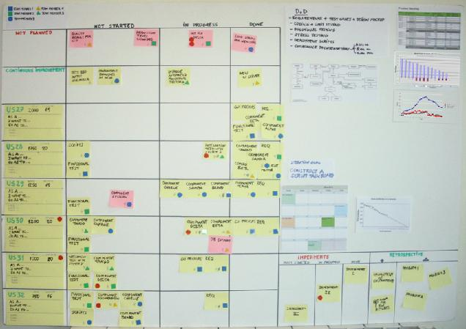
Ejemplo: Pizarra o scrum task board

Slide 60
Tipos de reuniones
1º historias de usuario
2º trabajo a realizar
sprint planning meeting.
Daily Scrum
Reuniones diarias, trabajo a realizar
Revisión del producto
Revisión (sprint review):
sprint retrospective
Revisión del equipo Scrum
Revisión de los objetivos del spring
sprint refinament

Slide 61
Reunión de planificación del sprint (sprint planning meeting).
Tiene una duración de 8 horas para sprints de un mes. Para sprints más cortos la duración es severamente más corta.
Objetivo
El objetivo de la reunión es el de planificar la cantidad de trabajo a la que el equipo se va a comprometer a construir durante el próximo sprint.
Organización
La reunión de planificación responde a dos preguntas:
1º Estratégica:
Pregunta: ¿Qué puede entregarse?
Respuesta: El dueño del producto explica al equipo de desarrollo las funcionalidades que habría que construir en este sprint.
2º Táctica:
Pregunta: ¿Cómo se conseguirá realizar el trabajo?
Respuesta: Los miembros del equipo irán desgranando en tareas más técnicas cada una de las historias para posteriormente establecer una conversación sobre la mejor manera de realizarlas y el esfuerzo que será necesario.
1º historias de usuario
2º trabajo a realizar

Slide 62
Daily Scrum
Objetivo
La comunicación entre los miembros del equipo resulta fundamental, por eso,
para conseguir que esta no se pierda y el equipo pueda sincronizarse en su
trabajo diario existe esta reunión diaria o daily stand-up en inglés. El objetivo es
que el equipo establezca un plan para las próximas 24 horas.
Organización
Debe realizarse en el mismo lugar y a la misma hora.
Todos los miembros del equipo comentan lo que hicieron el día anterior, lo que van a hacer hoy y si tienen algún impedimento o dependencia de algún tipo para conseguirlo.
Es una reunión rápida, de apenas 15 minutos por lo que se suele realizar de pie y en frente del tablero de tareas.

Slide 63

Scrum de Scrum
Scrum de Scrum:
La técnica de las reuniones Scrum de Scrum es la que permite escalar el enfoque Scrum para grandes equipos de proyecto a escala corporativa, esta técnica, consiste en dividir un equipo de muchas personas en diferentes equipos Scrum, para luego utilizar reuniones Scrum de Scrum para coordinarlos.

Slide 64

Reunión diaria- Daily Scrum
Para qué
Cuando
Sincronización
del equipo
Al inicio
del día
Impedimentos
O bloqueos
Panel
Quienes
Equipo
constructor
Product
Owner
15
minutos
Scrm
Master

Slide 65

Agenda
Tener una agenda clara (algo que debería ser obligatorio en cualquier reunión o evento) que contemple como mínimo:
La hora inicio y fin del evento
Un descanso si lo viéramos necesario
Los puntos que se van a abordar
Estos sencillos puntos, nos ayudan a manejar el time-boxing, las expectativas, a mantener el foco y a que todo el mundo sepa dónde está en cada momento. Si además, podemos incluirla en la convocatoria, pues mejor que mejor, que siempre hay algún despistado/a.

Slide 66
Revisión (sprint review)
Objetivo
Al final del Sprint se lleva a cabo una Revisión de Sprint para:
1. Inspeccionar el Incremento
2. Adaptar la Lista de Producto si fuese necesario.
3. El Equipo Scrum y los interesados deben colaborar acerca de lo que se hizo durante el Sprint. Y así a su vez, los asistentes colaboran para determinar las siguientes cosas que podrían hacerse para optimizar el valor.
4. Se trata de una reunión informal, no una reunión de seguimiento, y la presentación del Incremento tiene como objetivo facilitar la retroalimentación de información y fomentar la colaboración.
5. Se trata de una reunión restringida a un bloque de tiempo de cuatro horas para Sprints de un mes. Para Sprints más cortos, se reserva un tiempo usualmente más corto.
6. El Scrum Master se asegura de que el evento se lleve a cabo y que los asistentes entiendan su propósito. El Scrum Master enseña a todos a mantener el evento dentro del bloque de tiempo fijado.
Organización
Se comentan los elementos sobre los que se han trabajado durante el Sprint.
El formato puede ser variado ya que el objetivo es interaccionar con el producto construido.

Slide 67
Revisión / demo
Para qué
Cuando
Revisar trabajo
Realizado→Feedback
Al finalizar
el sprint
Incremento
de producto
Feedbacks
De mejoras
Quienes
Equipo
constructor
Product
Owner
2 semana
1 hora
Scrm
Master
Interesados

Slide 68

sprint Retrospective
Objetivo
El objetivo de esta reunión es el de inspeccionar como ha estado el Equipo Scrum y cada una de las personas que lo componen. En la reunión se analizan mediante diferentes técnicas que se hizo bien y que se puede hacer diferente para el próximo sprint.
El objetivo es que el equipo reflexione y saque como resultado posibles acciones de mejora. Debe asistir todo el Equipo Scrum (Dueño de Producto, Equipo de Desarrollo y Scrum Master). Es una de las reuniones más importantes ya que es un espacio de reflexión y mejora continua.
Organización
En el libro Agile Retrospectives se plantea una estructura básica de reunión, aunque esta puede ser variada en función de los objetivos perseguidos en ella. El Scrum Master es el encargado de facilitarla y se recomienda para ello utilizar diferentes técnicas de facilitación y gestión visual como pizarras, post-its o rotuladores.

Slide 69
Retrospectiva
Para qué
Cuando
Inspección
del equipo
Al finalizar
el sprint
¿Qué tal fue
el sprint?
Acciones
concretas
Quienes
Equipo
constructor
Scrum
Owner
2 semana
2 horas
Mejora
continua
Scrm
Master

Slide 70
Spring refinament
Objetivo
El refinamiento de la Lista de Producto es el acto de añadir detalle, estimaciones y orden a los elementos de la Lista de Producto. Se trata de un proceso continuo en el cual el Dueño de Producto y el Equipo de Desarrollo colaboran acerca de los detalles de los elementos de la Lista de Producto. Durante el refinamiento de la Lista de Producto, se examinan y revisan sus elementos.
El Equipo Scrum decide cómo y cuándo se hace el refinamiento. Este usualmente consume no más del 10% de la capacidad del Equipo de Desarrollo. Sin embargo, los elementos de la Lista de Producto pueden actualizarse en cualquier momento por el Dueño de Producto o a criterio suyo.
Organización
Es un proceso continuo donde se eligen diferentes elementos de la Pila de Producto para ser revisadas y examinadas en detalle.
Hay equipos que realizan este proceso en diferentes sesiones a lo largo del Sprint u otros muchos en una sola reunión de varias horas. Se recomienda que como proceso continuo se realice de forma frecuente.

Slide 71
Refinamiento
Para qué
Cuando
Mejorar
Los elementos
Durante el
sprint
Elemento de
La pila de
producto
Elementos
refinados
Quienes
Equipo
constructor
Product
Owner
Continua
Todos los días
15’-20’
Scrm
Master
2 semana
1-2 horas

Slide 72
Documentos
Backlog
Se denomina como backlog a la lista de todos los ítems que pertenecen al trabajo que está dispuestos o requeridos por parte del product owner (Po), para ser realizado, dentro de esta lista se pueden tener diferentes elementos como las historias de usuario (HU), las tareas, los ítems o las unidades de trabajo necesarias para dar cumplimiento a la entrega del producto o proyecto. Esta métrica se mide contando todos los ítems, tareas o historias de usuario que se tienen actualmente en el backlog o en col
Diagramas de Burndown:
Obtenemos una visión del trabajo pendiente en el sprint. Representamos los días del sprint frente al incremento de producto entregado cada día. Permite extrapolar si el Equipo podrá completar el trabajo en el tiempo estimado.
Burnup chart:
Visualizamos el progreso de nuestro producto y la distancia hasta el producto completo. Un diagrama burn down es una representación gráfica del trabajo que queda por hacer en un proyecto (o en un determinado Sprint) en el tiempo. Normalmente el trabajo a realizar se muestra en el eje vertical y el tiempo en el eje horizontal. Es decir, el diagrama representa una serie temporal del trabajo pendiente

Slide 73
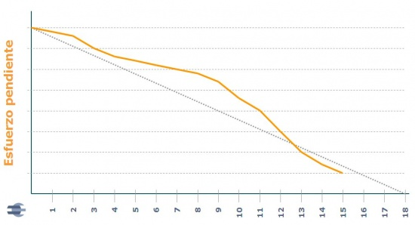
Gráfico de Avance (burndown).
Este gráfico debe ser actualizado diariamente, y se registra:
En el eje Y se registra el trabajo que aún falta por realizar.
En el eje X se registran los días del sprint.

Slide 74
Métricas
Frente al uso de días ideales de manera tradicional, que se basa en dar estimaciones muy subjetivas. En metodología ágil se usa el sistema:
Estimación relativa, puntos historia
En este caso usamos como estimación la complejidad, no el tiempo. A la tarea base se le asigna un punto de historia, a la siguiente tarea si la complejidad es el doble por tanto se le da dos puntos y así sucesivamente. Ejemplo, la primera tarea es crear una tabla A, la segunda tarea es crear dos tablas más.
Métricas
Sin embargo, cuando se mide a una persona o a un equipo de una determinada manera, sus acciones pueden desviarse en exceso hacia ese objetivo y descuidar otros aspectos también importantes como, por ejemplo, la calidad, los costes, los riesgos, la sostenibilidad de la velocidad con que obtienen objetivos, etc. Por ello, puede ser necesario utilizar un conjunto de métricas de diferentes aspectos relacionados, creando de esta manera un cuadro de mandos integral ágil.
Métricas de productividad y efectividad de la entrega
Métricas de resultados del proyecto
Métricas de situación financiera
Métricas de calidad
Métricas de riesgos, impedimentos, proceso y mejora continua

Slide 75
Criterios para la estimación y métricas
Métricas de situación financiera
Retorno de Inversión (ROI) pendiente, el valor pendiente respecto al coste pendiente, para saber cuándo finalizar el proyecto (ver la cláusula de finalización anticipada del contrato en el artículo Un contrato ágil para Scrum).
Presupuesto disponible y/o presupuesto gastado.
Desviación financiera respecto a la planificación inicial.
Métricas de resultados del proyecto
Velocidad con que se aporta valor al negocio (desde el punto de vista del cliente).
Valor acumulado.
Requisitos completados en la iteración.
Próximos requisitos a desarrollar.
Cambios incorporados y requisitos añadidos sobre el alcance inicial del proyecto.
Número de requisitos completados respecto al total de requisitos (métrica que también permite observar cambios de alcance).
Días de trabajo ideales pendientes (métrica que permite proyectar la fecha de finalización del proyecto).
Desviación de resultados de proyecto respecto a planificación inicial.
Métricas de productividad y efectividad de la entrega
Velocidad con que se completan objetivos/requisitos en cada iteración. Idealmente debería aumentar con respecto al tiempo (productividad). También permite ir extrapolando la fecha de finalización del proyecto en función de cuando se vaya a completar todo su alcance.
Tiempo de entrega de un requisito tras su petición.

Slide 76
Conceptos a tener en cuenta en la métrica:
La reléase: lo que el scrum team debe entregar
El sprint: la previa planificación del sprint
La jornada: lo que se trata en el scrum diario.
T-Shirt Sizes
Esta técnica se basa en asignar tallas de camiseta (XS, S, M L, XL) a la hora de estimar en vez de utilizar números, lo cual puede ayudar a que los miembros del equipo a adoptar la idea de una estimación relativa desasociando el valor de la estimación de un elemento del Product Backlog con el número de horas equivalente necesarias para su implementación.
Story points
En función de la complejidad de la historia se le asignan unos puntos.
Planning Poker
Los participantes emplean cartas con una numeración especial que asignan a cada uno de los elementos del Product Backlog. Después de estimar un elemento del Product Backlog, las personas que han otorgado la mayor y la menor puntuación explican los motivos por los que han escogido dicha puntuación y se vuelve a realizar la estimación, así hasta que se llegue a un consenso.

Slide 77
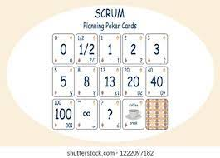
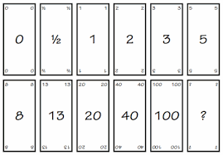
6.3. Estimación de Poker.
La numeración de las cartas está basada en una serie de Fibonnacci (0, 1, 2, 3, 5, 8, 13, 21 34, etc.), aunque en ocasiones se pueden varían algunos números de la serie (1, 2, 3, 5, 8, 13, 20, 40, 100, etc.). La razón de emplear una serie de Fibonnacci o similar es que, aunque como hemos dicho antes, a las personas se nos da bien clasificar elementos entre sí en función de su tamaño, cuanto más grandes son esos elementos y menos diferencia hay entre ellos, más difícil se nos hace poder discernir las pequeñas diferencias. Por ejemplo, entre una encina de 20 metros y un limonero de 5 metros, podemos decir claramente cual es más grande, pero con entre dos secuoyas, una de 101 metros y otra de 102 la cosa se complica.

Slide 78
Modo de empleo del Planning Poker
En la reunión de estimación, a cada estimador se le da una baraja de cartas. Todos los mazos tienen juegos idénticos de cartas en ellos. La reunión se realiza de la siguiente manera:
Un moderador, que no jugará, preside la reunión.
El propietario del producto proporciona una breve descripción general de una historia de usuario que se estima. El equipo tiene la oportunidad de hacer preguntas y discutir para aclarar suposiciones y riesgos. Se registra un resumen de la discusión, por ejemplo, por el moderador.
Cada individuo coloca una tarjeta boca abajo que representa su estimación para la historia. Las unidades utilizadas varían: pueden ser días de duración, días ideales o puntos de historia.
Todos llaman a sus tarjetas simultáneamente entregándolas.
A las personas con estimaciones altas y estimaciones bajas se les da la oportunidad para ofrecer su justificación para su estimación y luego continúa la discusión.
Repita el proceso de estimación hasta que se llegue a un consenso. El desarrollador que probablemente era dueño del entregable tiene una gran parte del "voto de consenso", aunque el moderador puede negociar el consenso.
Asegurar que la discusión sea estructurada; el Moderador o el Propietario del Producto pueden en cualquier momento, cuando se agota toda la discusión debe cesar y se juega otra ronda de póker.
Las tarjetas están numeradas como están para tener en cuenta el hecho de que cuanto más larga es una estimación, más incertidumbre contiene. Por lo tanto, si un desarrollador quiere jugar un 6, se ve obligado a reconsiderar y trabajar a través de que parte de la incertidumbre percibida no existe y jugar un 5, o aceptar una estimación conservadora que explica la incertidumbre y jugar un 8.

Slide 79
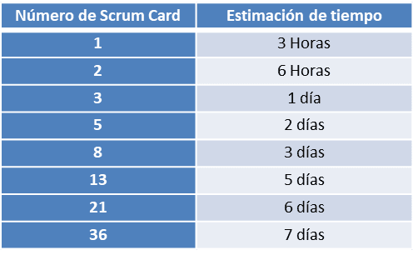
Estimación de tiempo

Slide 80
Cuadro de mandos o dashboard: actualización
Constante, el dashboard o cuadro de mandos de Scrum, debe tener una información que este actualizada, ya que de eso dependerá parte del funcionamiento óptimo del sprint.
No solo la frecuencia, sino también la transparencia de la métrica, que estos datos se ajusten a la realidad del trabajo que se está realizando.
Un aspecto importante es que debe ser adaptativa, es posible que haya métricas que no se ajusten a lo que necesitamos o tengamos que añadir otras, esto si bien se puede realizar a lo largo del sprint, es preferible tenerlo claro para no dar lugar a que dichas métricas no se ajusten a lo que necesitamos medir.
Frase “equivocarse es un derecho, rectificar una necesidad”

Slide 81
QUÉ ES EL SCALING SCRUM?
El scrum aplicado al desarrollo de software.
Definición:
El Scrum@Scale​: Es un ​framework ​dentro del cual redes de equipos Scrum que operan consistentemente con la Guía de Scrum pueden abordar problemas complejos adaptativos​, mientras entregan de manera creativa productos del mayor valor posible
Origen:
Se desarrolló a partir de una iniciativa conjunta entre Scrum Inc. y la Scrum Alliance bajo la batuta del Dr. Jeff Sutherland, uno de los creadores de la metodología scrum y coautor del Manifiesto para el desarrollo ágil de software.
Se basa en los fundamentos de la metodología scrum y en la teoría de los sistemas adaptativos complejos. En Scrum@Scale, todos forman parte de un equipo de scrum intercambiable y, en función de los objetivos, las redes de estos equipos se unen para crear un ecosistema. Se ha diseñado para escalar en grandes empresas; además, existe la opción de asistir a cursos y obtener una certificación.
Notes:
Un Framework es una estructura base utilizada como punto de partida para elaborar un proyecto con objetivos específicos. ... Contar con modelos que faciliten el desarrollo de un proyecto hace posible que su realización sea mucho más rápida y eficaz, y es precisamente ese concepto que describe a un Framework

Slide 82
El scrum aplicado al desarrollo de software. Características:
Procesos mínimos para aumentar la creatividad.
Escalabilidad: Gracias a esto, Scrum@Scale evita aumentar la complejidad cuando se crean equipos adicionales, ya que se evita la típica agrupación jerárquica de personas. Utiliza el concepto de escalar desde un equipo a un equipo de equipos, luego a una red de equipos y así sucesivamente.
Priorizar de forma eficaz con recursos limitados.
Lanzar un software funcional y de alta calidad en tiempo limitado.
Posibilidades de refactorizar el software: es una técnica de la ingeniería de software para reestructurar un código fuente, alterando su estructura interna sin cambiar su comportamiento externo.
Adaptarse al cambio tanto desde el punto de vista de la organización como del producto.
Notes:
Un Framework es una estructura base utilizada como punto de partida para elaborar un proyecto con objetivos específicos. ... Contar con modelos que faciliten el desarrollo de un proyecto hace posible que su realización sea mucho más rápida y eficaz, y es precisamente ese concepto que describe a un Framework

Slide 83
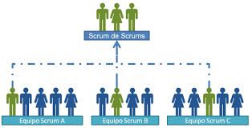
Conceptos fundamentales:
Equipos pequeños.
Escalado en toda la organización.
Aplicación de la burocracia mínima viable.
Notes:
Un Framework es una estructura base utilizada como punto de partida para elaborar un proyecto con objetivos específicos. ... Contar con modelos que faciliten el desarrollo de un proyecto hace posible que su realización sea mucho más rápida y eficaz, y es precisamente ese concepto que describe a un Framework

Slide 84
Funciones
El propietario principal del producto (CPO, por sus siglas en inglés) trabaja con los equipos individuales y los propietarios de los productos para poner en común las prioridades de los backlogs de todas las partes interesadas involucradas y establecer la visión estratégica del scrum de scrums. El CPO se encarga de generar un solo backlog para todos en el scrum de scrums.
El experto en scrum de scrums (SoSM, por sus siglas en inglés) se encarga de aunar esfuerzos para realizar publicaciones y tiene responsabilidades similares a las de un experto en scrum, pero a un nivel superior.
Notes:
Un Framework es una estructura base utilizada como punto de partida para elaborar un proyecto con objetivos específicos. ... Contar con modelos que faciliten el desarrollo de un proyecto hace posible que su realización sea mucho más rápida y eficaz, y es precisamente ese concepto que describe a un Framework

Slide 85
Scrum de Scrum aplicado a software
propietario principal del producto
PRODUCT OWNER 1
PRODUCT OWNER 2
PRODUCT OWNER 3
EXPERTO EN SCRUM DE SCRUM
SCRUM 1
SCRUM 2
SCRUM 3

Slide 86
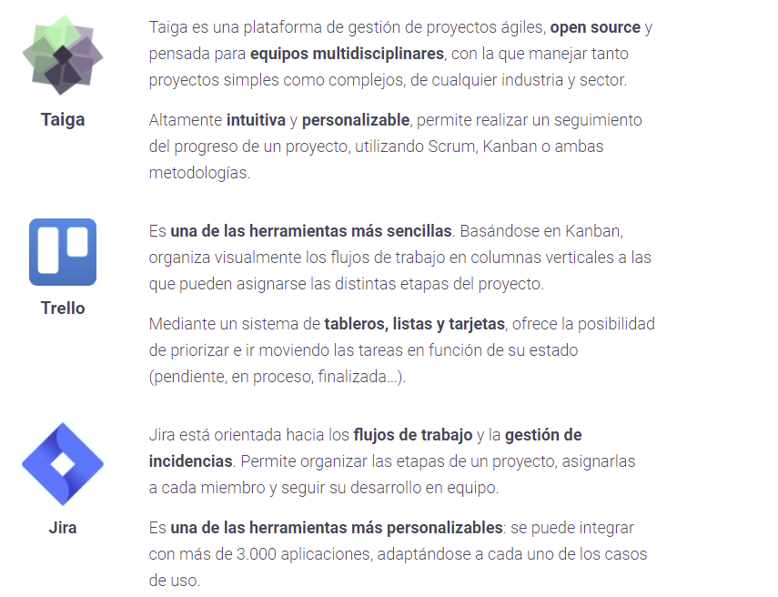
9. HERRAMIENTAS SCRUM

Slide 87
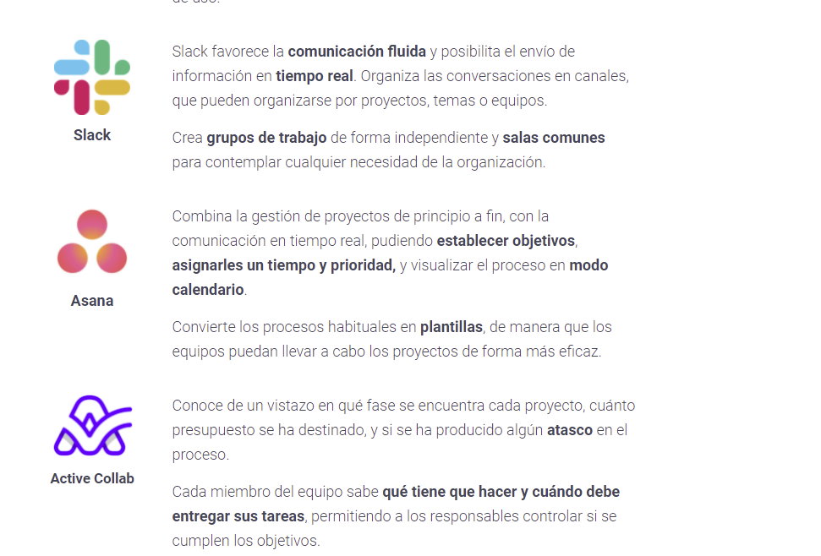
herramientas

Slide 88
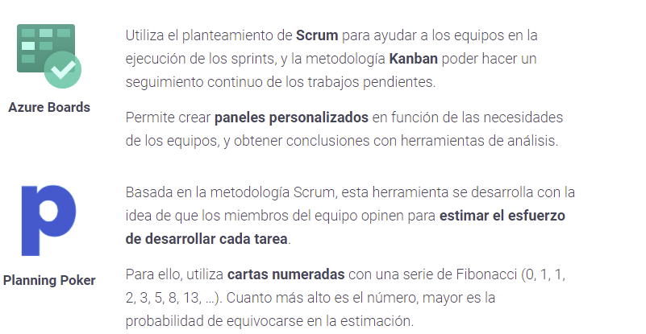
Herramientas

Slide 89
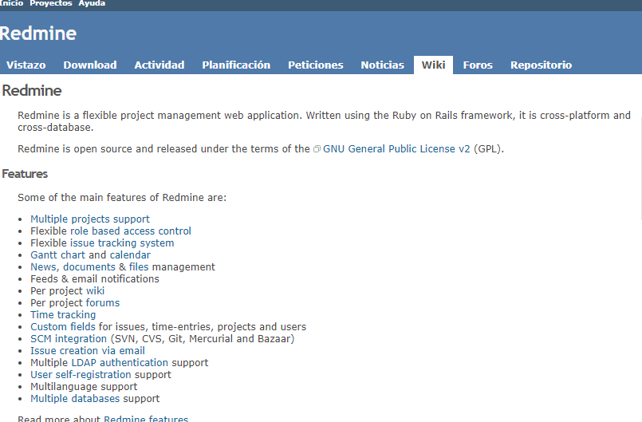

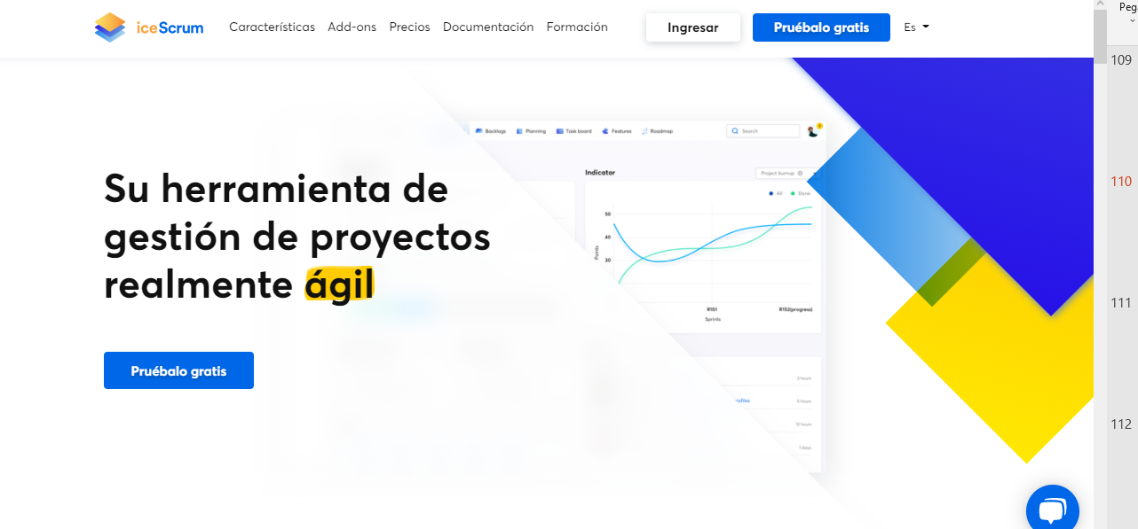
Otras herramientas
Resultado de imagen de story mapping
El Visual User Story Mapping es una técnica creada por Jeff Patton comúnmente utilizada para representar de forma visual necesidades o una idea de producto, brindando como resultado versiones del producto y plan de entregas, ayudando a tener un panorama más claro de lo que se va a construir.3 ene 2017

Slide 90
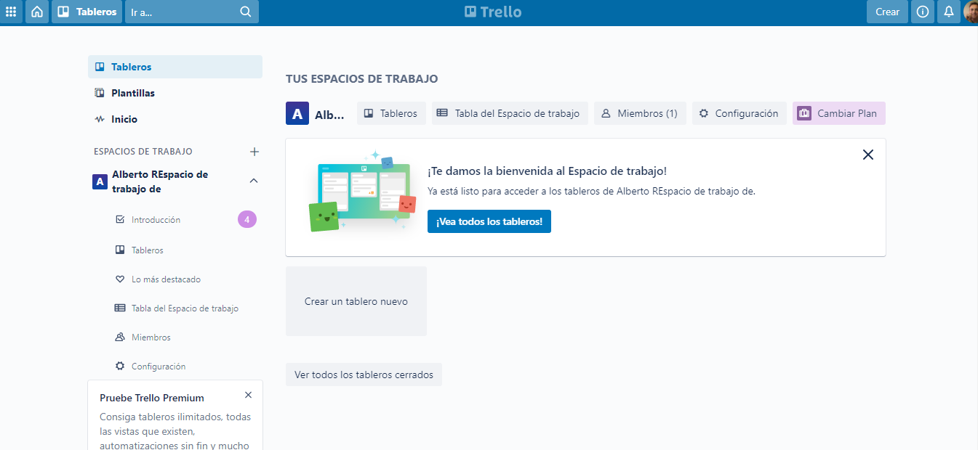
Trello

Slide 91
Obstaculos en la implantación Scrum
El equipo de desarrollo no está acostumbrado a ser responsable en los plazos de entrega, no corrigen errores.
Tantos años de planes clásicos de proyecto, papel y ordeno y mando han llevado a que los desarrolladores terminen renegando de su trabajo y limitándose a hacer lo que les dicen.
Dificultad de integrarse en equipos de trabajo, esto ocurre con lo que se denominan “lobos solitarios”.
Problemas de comunicación.
Al comenzar con Scrum, tendrán dificultades asumiendo la enorme responsabilidad que cae sobre el equipo de desarrollo, la de auto-organizarse y decidir sobre cómo llevar a cabo el trabajo en los incrementos.
El Product Owner no tiene tiempo para el equipo ni para los eventos Scrum o es reacio y tiende a dejar la responsabilidad en el Scrum Master.
Escaso conocimiento en las metodologías ágiles.
El Scrum Master quiere controlarlo todo y a todos
El Scrum Master debe ser seleccionado por el equipo de desarrollo, y no asignado por la organización.
Demasiados cambios en el equipo Scrum
Sobreestimación de la carga de trabajo
Exceso de tareas en progreso

Slide 92
Técnicas en el equipo Scrum
Definición de hecho
Compromiso
Foco
Sinceridad
Respeto
Coraje
un equipo y fracasan estrepitosamente en otro, por lo que la recomendación es que se prueben varias hasta que se de con la que mejores resultados se obtiene. No hay que ser cómodos ni usar la misma para todos los equipos.
Vamos a ver un ejemplo:
Daily Scrum
La daily debe ser una reunión participativa. Cualquier persona que forma parte de la reunión puede intervenir, cortando al qué está hablando para hacer un pregunta.
Para evitar alargarla pude utilizarse un “reloj de arena”, un indicador de que la reunión debe acabar, recordando que el máximo es de 15 minutos.
Cuando un punto de la daily se alarga, algún miembro del equipo debe cortar la discusión o debate y pedir que esta parte la resuelvan los implicados después de la daily, comunicando luego la solución.
En las intervenciones, se trata de escoger bien las palabras y poder hablar de forma inequívoca al resto del equipo. De este modo todos sabrán que hacen todos y como se relacionan sus trabajos.

Slide 93
Herramientas problemas en las reuniones
En el caso de que una reunión comience a desviarse, es necesario usar deferentes herramientas que puede sen ser útiles
1 Utilizar herramientas visuales
Una técnica es usar en una pared adhesiva, un apartado denominado “Parking”., temas importantes, pero que no que deberían comentarse en otra reunión, utilizando para ello notas.
Elementos de acción: si había algo que necesitaba acción, se escribe en un post-it para el tablero de elementos de acción. Cada acción es asignada a una persona.
Panel de decisiones: cada vez que se llega a una decisión, se escribe en un post-it y se agrega al Panel de decisiones. Esto permitió a todos ponerse de acuerdo sobre las decisiones a medida que se tomaban, disminuyendo la probabilidad de disconformidad después de la reunión.
Plan de comunicación: si era necesario comunicar algo a un grupo o persona que no estaba presente, se incluyó en el Plan de comunicación y se le asignó un responsable.
2 Implementar técnicas de gestión del tiempo
El consumo de tiempo suele ser un problema, Se puede replantear la conversación para comenzar a vista de pájaro y luego profundizar una vez que se había establecido el marco general. Esta verificación de tiempo y reenfoque permitieron al grupo administrar mejor el tiempo restante hacia el objetivo de la reunión. Se puede implementar controles regulares de tiempo.

Slide 94
Ejemplo: reunión de retrospectiva
1. Las 4L
Quizá esta sea una de las técnicas más simples y usadas en las retrospectivas. Las 4L, se refieren a la letra L por la que comienzan cuatro palabras en inglés: liked, learned, lacked, longed for, es decir ‘me ha gustado’, ‘he aprendido’, ‘deberíamos hacer mejor’ y ‘he echado de menos’
Liked: cosas que realmente te han gustado
Learned: cosas que has aprendido
Lacked: cosas que el equipo ha hecho, pero que consideras que se pueden o se deben hacer mejor.
Longed for: algo que te gustaría o desearías que se hubiera hecho
La dinámica es sencilla:
Los participantes mediante post-its ponen al menos uno en cada una de las áreas.
Se debaten en grupo
Se votan
Se compara el escenario con el de la anterior retrospectiva para ver el avance del equipo.
Se identifican los puntos de mejora para el siguiente Sprint.
Se establece el plan para el siguiente Sprint
Se conserva una imagen del escenario para tomarlo como input para la siguiente retrospectiva.

Slide 95
Herramientas
2. El barco de vela ( The sailboat )
La retrospectiva del velero es una de las técnicas de visualización favoritas. El origen de esta técnica se remonta a Luke Hohmann, quien la presentó como uno de los juegos de innovación en su libro "Innovation Games". Hay muchos templates para esta técnica del velero, pero la que más se suele usar es la que contiene los siguientes elementos:
El barco velero con su vela henchida por el viento: el velero significa el equipo y las velas henchidas o el viento a favor indican las fortalezas del mismo.
Un ancla que lo sujeta al fondo marino: el ancla simboliza las debilidades internas del equipo o los hándicaps del mismo
Una isla como destino: la isla es la tierra prometida, el escenario ideal, allí donde el equipo se encuentra realizado, entrega todo a tiempo, el cliente está encantado con su trabajo, etc …
Unas rocas que se interponen en su camino: estas son las amenazas o riesgos externos al equipo que complican su viaje hacia la isla paradisiaca.
Y un maravilloso sol brillando en el cielo (opcional): el sol si queremos usarlo, indica aquellos elementos externos al equipo que le ayudan a sentirse mejor y focalizarse en su trabajo. No es un elemento habitual, pero cumple su objetivo.
La mecánica es muy simple.
En una hoja o superficie de gran tamaño ( A2 mínimo ) se dibuja o se imprime un template como el arriba descrito. Se añade el sol, si vamos a hacer uso de ese escenario.
Los participantes en grupo mejor que individualmente, mediante post-its, ponen al menos uno en cada una de las áreas.
Se debaten en grupo, se realizan agrupaciones o fusiones de los existentes.
Se priorizan dando un número de puntos a cada integrante del equipo y que este reparta entre todos los elementos identificados.
Se compara el escenario con el de la anterior retrospectiva para ver el avance del equipo.
Se identifican los puntos de mejora para el siguiente Sprint.
Se establece el plan para el siguiente Sprint
Se conserva una imagen del escenario para tomarlo como input para la siguiente retrospectiva.

Slide 96
Herramientas
3. La Estrella de Mar ( Starfish )
Esta técnica es ideal para captar un gran volumen de información del equipo y fomentar el pensamiento en torno a los comportamientos puestos en práctica y su comparación con el valor obtenido por el equipo. Ayuda a los miembros del equipo a comprender el valor que cada uno de ellos obtiene de tales prácticas. La estrella de mar divide un área o tablero en cinco partes:
Comenzar a hacer +: actividades o ideas que el equipo quiere llevar a la ejecución del siguiente Sprint.
Parar de hacer -: actividades o ideas que el equipo quiere erradicar o minimizar en el siguiente Sprint.
Hacer más >: actividades o ideas en las que el equipo se tiene que focalizar y realizar más a menudo en el siguiente Sprint.
Hacer menos <: actividades que no aportan valor al equipo, producto o cliente. Hay que realizarlas en menor medida.
Seguir haciendo =: usualmente actividades que aportan valor o son útiles al equipo durante el Sprint y el equipo quiere mantenerlas.
La mecánica es sencilla:
En una hoja o superficie de gran tamaño ( A2 mínimo ) se dibuja o se imprime un template como el arriba descrito.
Los participantes individualmente, mediante post-its, ponen al menos uno en cada una de las áreas.
Se debaten en grupo, se realizan agrupaciones o fusiones de los existentes.
Se priorizan dando un número de puntos a cada integrante del equipo y que este reparta entre todos los elementos identificados.
Se compara el escenario con el de la anterior retrospectiva para ver el avance del equipo.
Se identifican los puntos de mejora para el siguiente Sprint.
Se establece el plan para el siguiente Sprint
Se conserva una imagen del escenario para tomarlo como input para la siguiente retrospectiva.
Similar a la mecánica de la Estrella de Mar existen otras como KALM (Keep, Add, Less, More), DAKI (Drop, Add, Keep, Improve) o PMI (Plus, Minus, Improve). Creo que todas ellas son auto explicativas y pueden sustituir en algún equipo o situación a la antes comentada.

Slide 97
OTRAS HERRAMIENTAS AGILES
EXTREME PROGRAMMING
Es una metodología ágil, aplicada a la ingeniera de software, creada por Kent Beck
Uno de sus objetivos es reducir los costes. aplicación más radical del desarrollo ágil de software.
VENTAJAS
Valores
Desventajas
Mayor esfuerzo de trabajo
El cliente se implica en el proceso
Requiere mucho tiempo
Relativamente caro
Requiere control de versiones
Requiere autodisciplina en la aplicación
Relación estrecha con el cliente
Ausencia de trabajos de programación innecesarios
Software estable debido a continuas pruebas
Menos errores gracias a la programación en pareja
Ausencia de horas extra, gestión propia del tiempo
Aplicación rápida de cambios
Código de comprensión sencilla en todo momento
comunicación
Sencillez
Feedback
Valentia
Respeto
Fase 1: Planificación.
Fase 2: Diseño.
Fase 3: Codificación «de todos»
Fase 4: Pruebas.
Fase 5: Lanzamiento.
FASES

Slide 98
FASES DE XP
FASE 1: PLANIFICACIÓN
Según la identificación de las historias de usuario, se priorizan y se descomponen en mini-versiones. La planificación se va a ir revisando. Cada dos semanas aproximadamente de iteración, se debe obtener un software útil, funcional, listo para probar y lanzar.
FASE 2: DISEÑO
En este paso se intentará trabajar con un código sencillo, haciendo lo mínimo imprescindible para que funcione. Se obtendrá el prototipo.
FASE 3: CODIFICACIÓN «DE TODOS»
La programación aquí se hace «a dos manos», en parejas en frente del mismo ordenador. Incluso, a veces se intercambian las parejas. De esta forma, nos aseguramos que se realice un código más universal, con el que cualquier otro programador podría trabajar y entender. Y es que deber parecer que ha sido realizado por una única persona. Así se conseguirá una programación organizada y planificada.
FASE 4: PRUEBAS
Se deben realizar pruebas automáticas continuamente. Al tratarse normalmente de proyectos a corto plazo, este testeo automatizado y constante es clave. Además, el propio cliente puede hacer pruebas, proponer nuevas pruebas e ir validando las mini-versiones.
FASE 5: LANZAMIENTO
Si hemos llegado a este punto, significa que hemos probado todas las historias de usuario o mini-versiones con éxito, ajustándonos a los requerimientos del clientes. Tenemos un software útil y podemos incorporarlo en el producto.

Slide 99



Método kanban
Kanban es un método para gestionar el trabajo que surgió en Toyota Production System (TPS). ... La palabra Kanban viene del japonés y traducida literalmente quiere decir tarjeta con signos o señal visual. El tablero más básico de Kanban está compuesto por tres columnas: “Por hacer”, “En proceso” y “Hecho”
KANBAN BÁSICO
POR HACER | EN PROCESO | HECHO
TENER CUIDADO
CON LOS CUELLOS DE
BOTELLA: POR EJEMPLO
SI VOY AÑADIENDO EN TESTEAR
Y LA CAPACIDAD DE TESTEAR
HA SIDO SUPERADO, DEBO
TRANSFERIR RECURSOS DE UN AREA
A OTRA, ES DECIR QUE EL DESARROLLADOR
PASE A TESTEO, HASA SOLUCIONAR
EL CUELLO DE BOTELLA.
KANBAN AVANZADO
HISTORIA | POR HACER | EN PROCESO | TESTEAR | HECHO

Slide 100
Objetivos y principio del método Kanban
Visualizar el flujo de trabajo
Desglosar el trabajo
Delimitar el limite de trabajo en curso (Work in progress)
Medir el tiempo el completar una tarea(Lead time)

Slide 101
Ejemplo de Kanban para el desarrollo de software
LISTO PARA EMPEZAR
4
DESARROLLO
2
PENDIENTE
VALIDAR
TERMINADO
HACIENDO
LISTO
Visualizar el flujo de trabajo

Slide 102
Medición del tiempo en el método Kanban
Lead Time: se mide lo que los clientes ven o esperan. Lead Time: registra el tiempo que sucede entre el momento en el cual se anota una historia en el Product Backlog ( una vez que se recibe el nuevo pedido o surge una determinada característica o funcionalidad que hay que desarrollar) y el momento de su entrega en producción ( Done ) (el final del proceso del equipo
Circle time: se mide el rendimiento del proceso. Esta métrica ayuda a los equipos a determinar los tiempos de inicio y final de cada trabajo, además de su capacidad general de entrega. El tiempo de ciclo de un proceso se calcula dividiendo todos los ítems que se encuentran en progreso, entre su tasa promedio de terminación

Slide 103
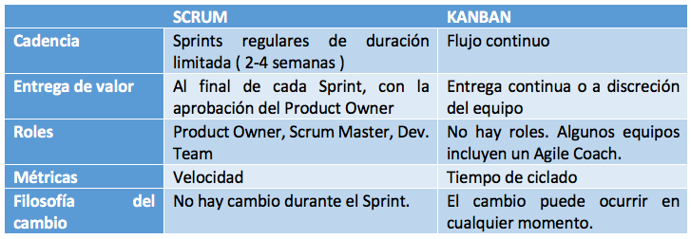
Diferencias entre scrum y Kanban
La planificación en Kanban es innecesaria
En Kanban Se pueden crear equipos especializados
En Kanban reuniones diarias.

Slide 104
Método Scrumban
Scrumban es una metodología para gestionar proyectos, que combina las mejores características que tienen el marco de trabajo Scrum y el método Kanban, con la finalidad de obtener mejores y más rápidos resultados.

Slide 105
Conceptos lean
LEAN THINKING
LEAN MANAGEMENT
Muda:
En las gestiones enfocadas al Lean manufacturing se utiliza con frecuencia el término MUDA, que proviene del japonés y cuyo significado literal es algo inútil o que genera algún tipo de desperdicio.
PENSAMIENTO LEAN
Muri:
Consiste en trabajar a un ritmo por encima de la capacidad nominal de la línea de producción, provoca ineficiencias por cansancio del personal, deterioros acelerados de máquinas o equipos, generalmente aumentan los defectos de calidad.
Mura
(Tiempos muertos, irregularidad)

